Slide 1



Slide 2






Nos mécènes

Slide 3

Notre soutien indéfectible!

Slide 4
Un objectif de plus cette année
Soutenir QGIS.org
Niveau de membre
27 000+ € : Membre phare (par exemple pour les entreprises de plus de 100 employés, les organisations gouvernementales fédérales)
9 000+ € : Grand membre (par exemple pour les grandes villes, les provinces ou les entreprises jusqu’à 100 employés)
3 000+ € : Membre moyen (par exemple pour les universités, les villes de taille moyenne ou les entreprises jusqu’à 50 employés)
500+ € : Petit membre (par exemple pour les petites villes ou les entreprises jusqu’à 10 employés)

Slide 5
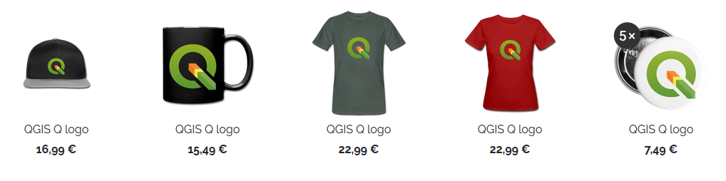
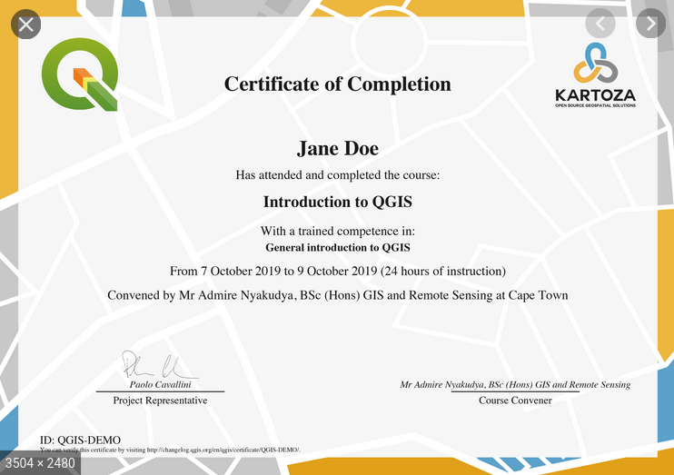
Mais aussi
(micro) Donations libres
Achat de goodies
Exiger des certificats de formation QGIS.org

Slide 6

Le format de la journée
Retransmission vidéo sur :
Questions sur:
https://twitter.com/JourneesQgis #QGISFR2020
Ou
notre canal dédié : https://osgeo.cloud-ed.fr/

Slide 7
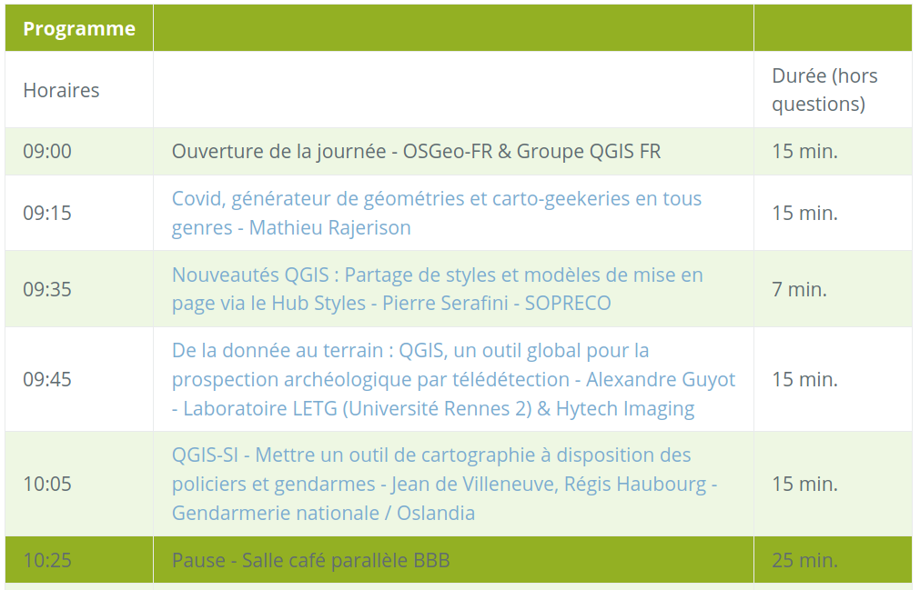

Slide 8
